Slide 1
Влияние мобильного телефона на здоровье школьника

Slide 2
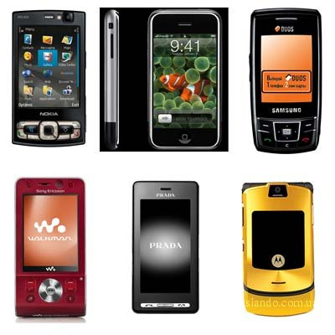
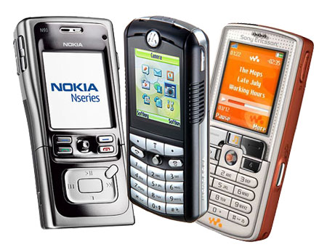
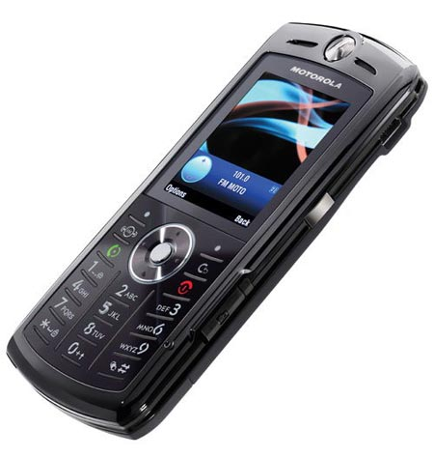
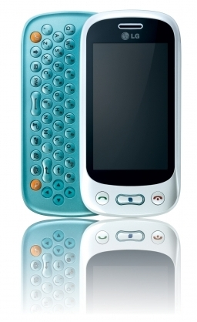
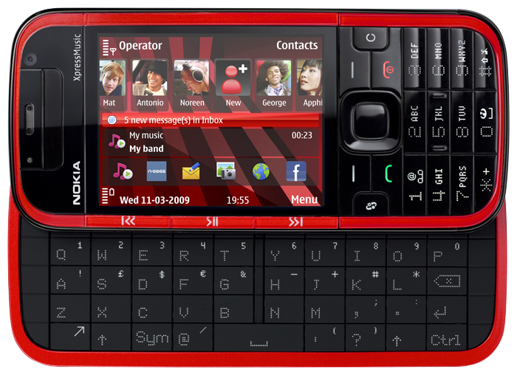

Slide 3
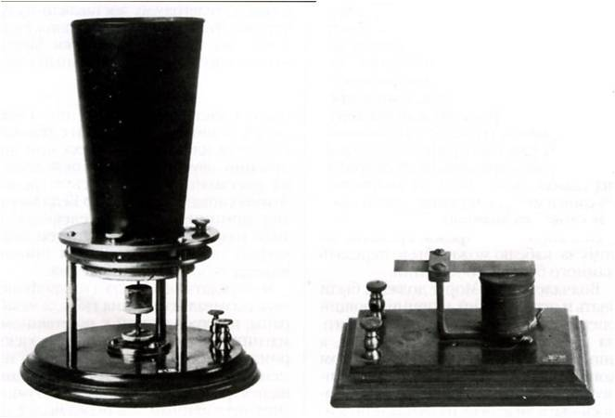
История создания телефона
В 1837 году Уитстон и Кук первый аппарат для передачи и приема сообщений.
В 1876 году Александр Белл изобрел передатчик (микрофон).

Slide 4
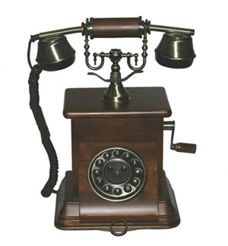
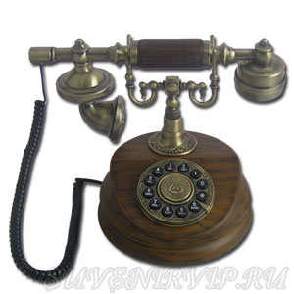
В 1878 году Томас Алва Эдисон использовал в микрофоне угольный порошок.

Slide 5
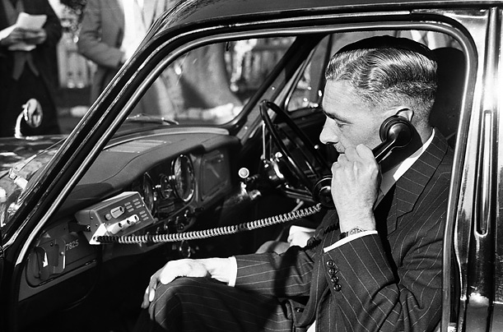
Первый сотовый телефон, немного истории
История сотового телефона началась в 1947 году.
3 апреля 1973 года была смонтирована базовая станция.
Испытание первого в мире мобильного телефона прошли 3 апреля 1973 года.

Slide 6
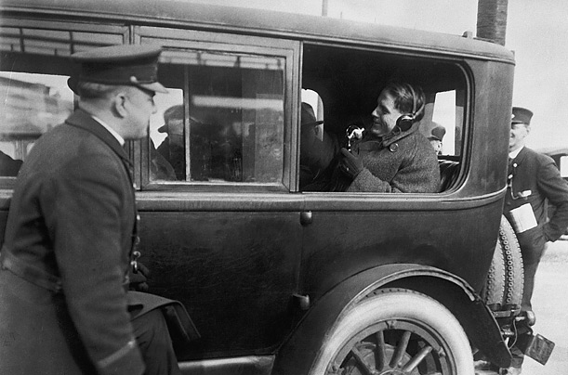
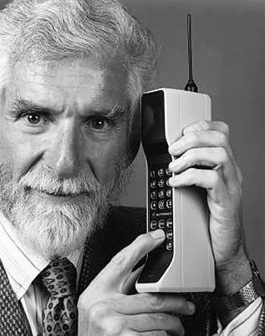
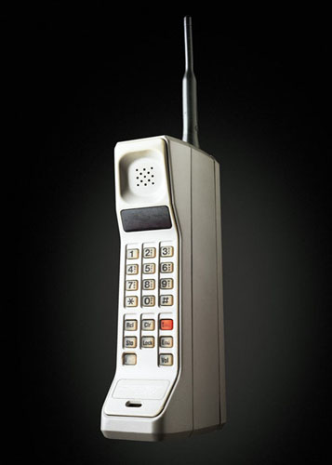
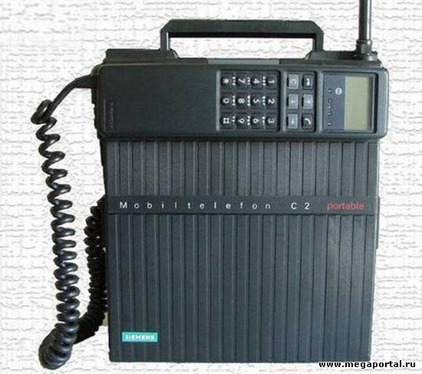
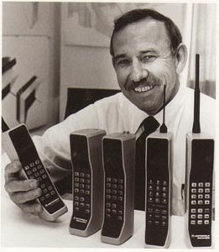

Slide 7
Преимущество мобильной связи
Чистое звучание речи, отсутствие посторонних шумов и эффекта металлического голоса.
Скорость передачи данных может достигать 153 кБит в секунду.

Slide 8
Нормированное излучение сотовых телефонов
Норма допустимого облучения человека, выраженная в мощности электромагнитной волны (Вт), приходящейся на 1 кг живого веса -- Specific Absorption Rate (SAR).
Уровень SAR сотовых телефонов в основном лежит в пределах от 0,28 до 1,5 Вт/кг. Чем меньше SAR, тем безопаснее телефон для человека.

Slide 9
Психологическая зависимость от мобильного телефона
Беспокойство по поводу отсутствия телефона
SMS-мания
Информационная мания
Зависимость человека от телефона
Мания преследования
Звуковые галлюцинации

Slide 10
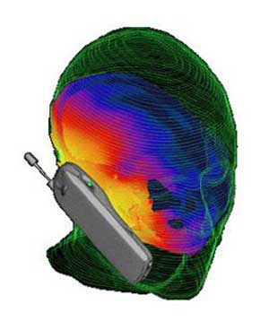
Влияние ЭМП сотовых телефонов на познавательную функцию
При продолжительном разговоре наблюдается увеличение температуры уха, барабанной перепонки, прилегающих тканей и прилегающего участка мозга. Наверняка, многие из вас могли заметить ощущение тепла в ухе после долгого разговора. Это есть не что иное, как результат воздействия электромагнитного поля, создаваемого передатчиком телефона.

Slide 11
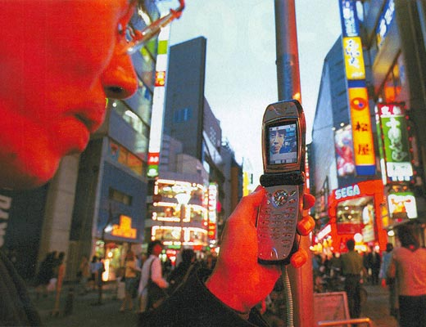
Влияние на внимание и способность к концентрации
Имеет место быть изменение направления внимания. Вы ведь не раз слышали по радио или телевизору об авариях, совершённых водителями, разговаривающими по телефону. Происходит это потому, что водитель больше сосредотачивается на разговоре, нежели на управлении автомобилем.

Slide 12
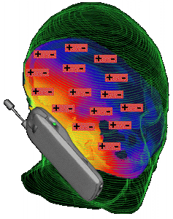
Влияние на сон и иммунную систему
В данной области было проведено множество исследований. Например, ученый Huber R, проводивший опыты в 2000 году, установил, что продолжительное воздействие электромагнитных полей телефона на мозг приводит к такому же эффекту, что и употребление кофе или крепкого чая.

Slide 13
Анкета для учащихся
1. С какого возраста у тебя сотовый телефон?
2. Сколько примерно времени в сутки ты тратишь на разговоры по телефону?
3. Сколько примерно времени длится один разговор?
4. Пользуешься ли ты Интернетом на телефоне
5. Где обычно ты носишь свой телефон?
6. При покупке телефона, на какие его качества ты обращаешь внимание?

Slide 14
1. С какого возраста у детей появился телефон (%)

Slide 15
2. Среднее время на разговоры в сутки (мин.)

Slide 16
3. Средняя продолжительность разговора (мин.)

Slide 17
4. Количество детей, использующих интернет на телефоне (%)

Slide 18
5. Места, где обычно носят телефон (%)

Slide 19
6. На какие качества ученики смотрят при выборе телефона (%)

Slide 20
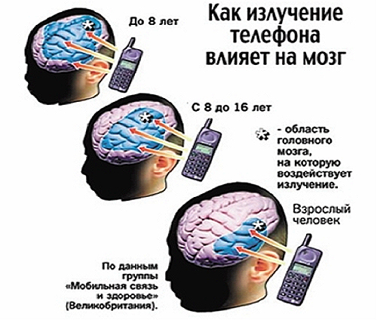

Slide 21
Защита от излучения сотовых телефонов.
Сотовые телефоны становятся главной биологической опасностью, почти оружием, возможно столь же губительным как и курение.
Для того, чтобы уменьшить их негативное влияние – используйте альтернативные способы связи (наземные линии связи) при появлении любой возможности.
Не используйте сотовые телефоны для долгих бесед и думайте о других – не держите их на трубке больше, чем это необходимо.
Использовать гарнитуры, или такое простое средство как громкая связь. Мы этого не замечаем, но у нас бывает действительно достаточно ситуаций, когда ее удобно использовать.

Slide 22
Дети, ради их здоровья, должны быть полностью защищены от использования сотового телефона, потому что их развивающийся мозг особенно уязвимы для ЭМИ сотовых телефонов, и их черепные коробки являются более тонкими.
Специалисты рекомендуют, чтобы дети до 10 лет вообще не использовали сотовые телефоны. Дети старшего возраста также нуждаются в соблюдении строгих принципов относительно использования телефонов.

Slide 23
Рекомендации по использованию сотового телефона
Не вешайте телефон на шею, положите его в его сумку, не держите во внутреннем кармане или в кармане брюк.
Детям и подросткам нужно ограничивать время пользования телефонами, поскольку их мозг и нервная система все еще находятся в процессе формирования.
Сократите до минимума разговоры в местах с плохой связью. Ваш сотовый телефон - существо интеллектуальное. Если связь плохая, то он увеличивает мощность сигнала и наоборот. Поэтому акустическая борьба с помехами ничего хорошего вам не принесет.
Используйте гарнитуры. Любая гарнитура частично снимает с вас некоторый объем излучения. Главным образом вы снижаете облучение мозга.
Помните, что максимальная мощность излучается сотовым телефоном во время установления связи. Вы наверно, слушали какие помехи способен навести ваш сотовый друг на акустику.
При покупке телефона будьте внимательны и обращайте внимание не только на возможности и дизайн телефона. Но и на значение SAR, которое должно быть указано в инструкции, оно должно быть в пределах от 0,28 до 1,5 Вт/кг. Чем меньше SAR, тем безопаснее телефон для человека.

Slide 24
Телефонный этикет
И еще нам очень хочется остановиться на немаловажном вопросе телефонном этикете. Потому что все мы живем в обществе и необходимо уважать не только себя, но и других людей. Поэтому призываем всех пользователей сотовых телефонов:
«Уважайте друг друга и соблюдайте простые правила Этикета!»

Slide 25
необходимо выключать личный мобильный телефон в тех случаях, когда использование радиосвязи может подвергнуть опасности жизнь других людей (летательные аппараты, операционные медицинские комплексы и т.п.)
следует воздерживаться от использования мобильного телефона во время управления транспортом
следуя элементарным нормам приличия, необходимо выключать телефон или переводить его в беззвучный режим на спектаклях, киносеансах, концертах, в музеях и выставочных залах, во время церемоний и ритуалов.

Slide 26
Литература
«Древо познания» универсальный иллюстрированный справочник для всей семьи. МС ИСТ ЛИМИТЕД М., 2005г (раздел наука и техника)
География энциклопедия ООО «Росмэн-Издат», М., 2000 год
Журнал «Домашний компьютер» №3
Журнал «Домашний компьютер» №6
Журнал «Домашний компьютер» №9.
Журнал «Каталог мобильных телефонов». Лето № 10.
Интернет сайты:
http://www.portal-slovo.ru
http:// www/medienta/ru
http://www.cnews.ru/news/top/index.shtml

Slide 27
Спасибо за внимание

